Slide 1
Образовательный проект: Театр и дети.
Муниципальное дошкольное образовательное автономное учреждение «Центр развития ребенка – детский сад № 56 «Надежда» г. Орска»
Подготовила :
воспитатель МДОАУ «ЦРР – д/с № 56» г. Орска»
Поспелова Г.В.

Slide 2
Актуальность
Овладение родным языком является одним из самых важных приобретений ребенка в дошкольном детстве и рассматривается в современном дошкольном воспитании, как общая основа воспитания и обучения детей. В нашем дошкольном учреждении речевое направление развития детей является приоритетным. Ведь речь – это не только средство общения, но и орудие мышления, творчества, носитель памяти, информации и пр. Овладение связной монологической речью является высшим достижением речевого воспитания дошкольников. Работая с детьми среднего дошкольного возраста, мы столкнулись с рядом проблем: плохо развита связная речь, они с трудом рассказывают о событиях своей жизни, не могут пересказать литературные произведения ,не могут самостоятельно высказываться, выстраивая грамматически правильные предложения, вступать в диалог и поддерживать беседу. Поэтому мною было выбрано приоритетное направление – развитие связной речи дошкольников посредством театрализованной деятельности.

Slide 3
Цель проекта:
Развивать связную речь детей старшего дошкольного возраста посредствам театрализованной деятельности
Задачи:
развивать связную речь дошкольников (диалогическую, монологическую формы речи, грамматический, лексический строй;
совершенствовать художественно – речевые исполнительские навыки детей в разных видах театрализованной деятельности.
развивать творческие способности детей при помощи инсценировки, драматизации сказок, рассказов, потешек и пословиц;
обеспечить развивающую среду, насыщенную разнообразными игровыми материалами, различными видами театров, способствующей становлению театрально- игровой деятельности и развитию связной речи дошкольников.

Slide 4







Картотеки
игр- упражнений:

Slide 5
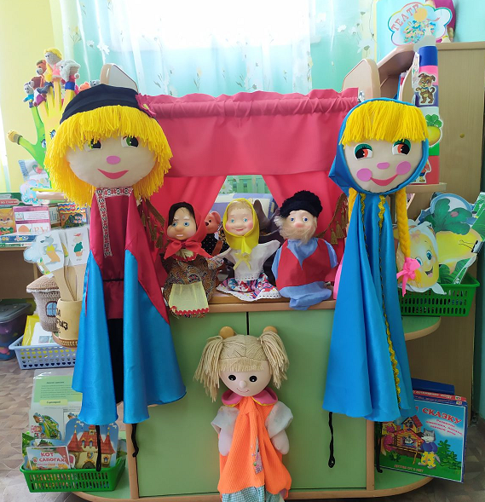
Центр «Поиграем в театр»

Slide 6
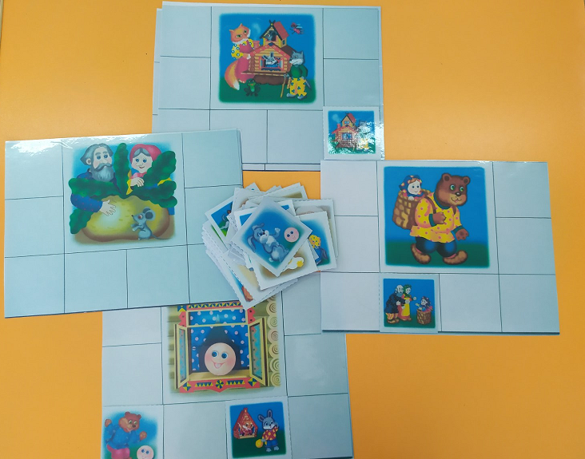
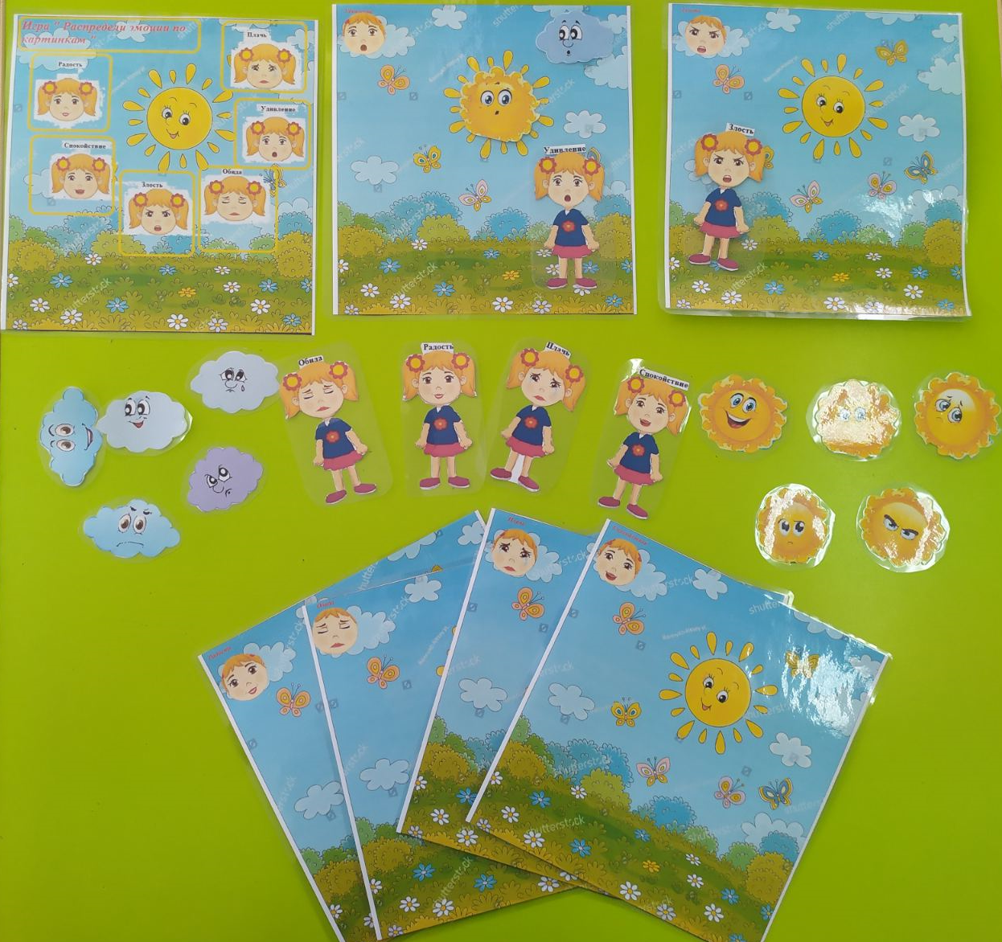
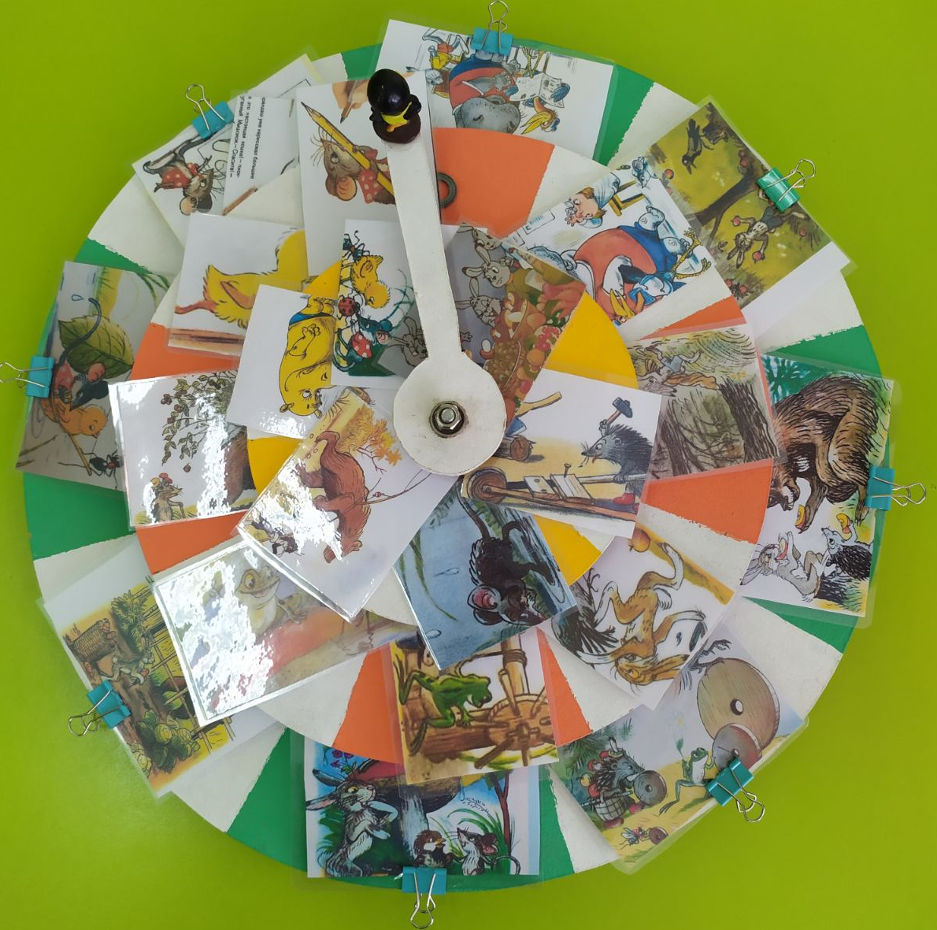
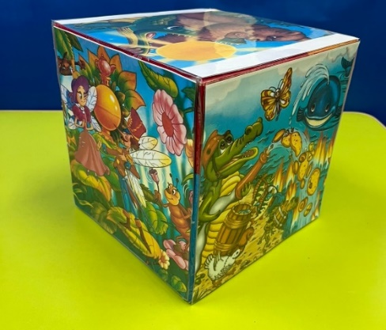
Игры
Настольно-печатные
Дидактические
Словесные
Игра «Распредели эмоции по картинкам
Круг Луллия «По тропинкам В.Г. Сутеева»
Настольная игра «Сказочное лото»
Кубик Блума «В гости к К.И. Чуковскому»

Slide 7
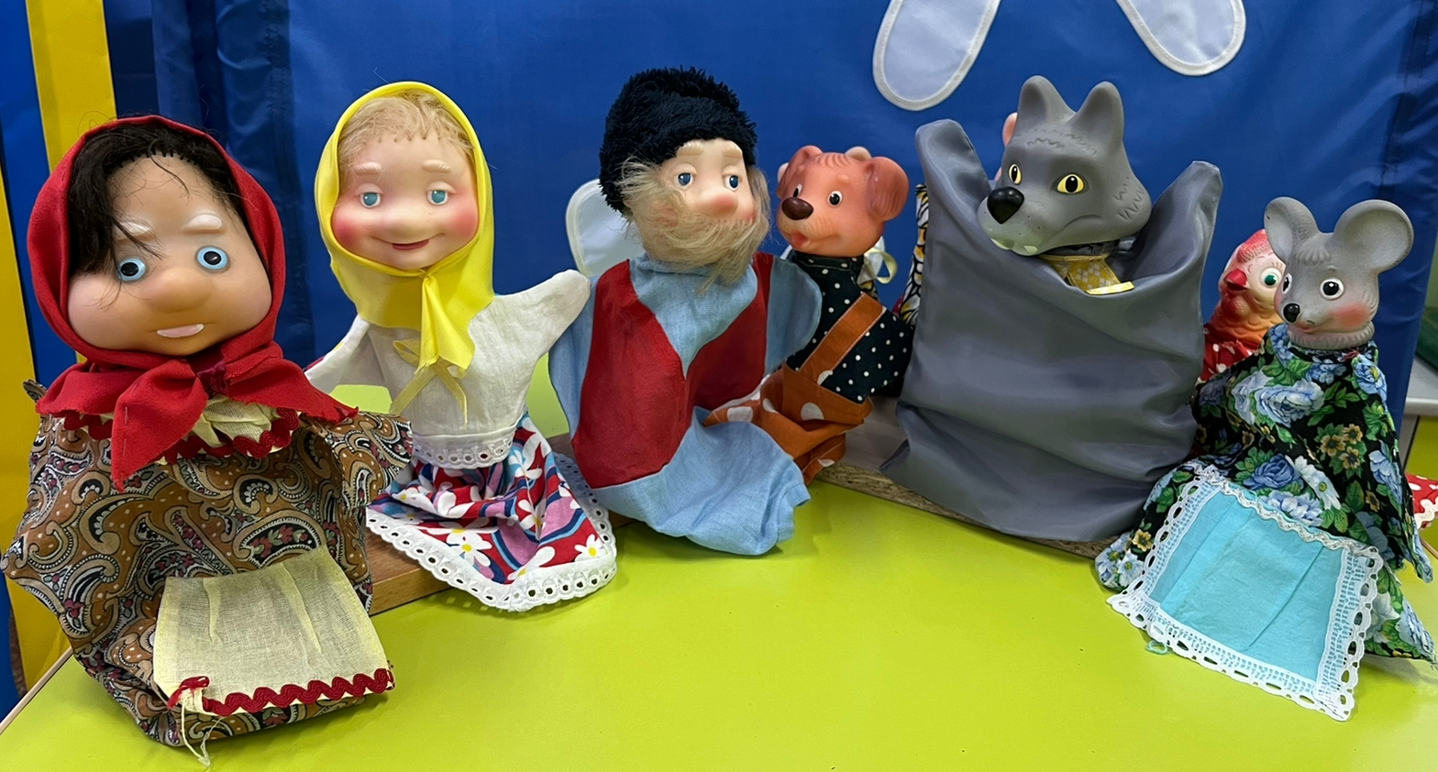
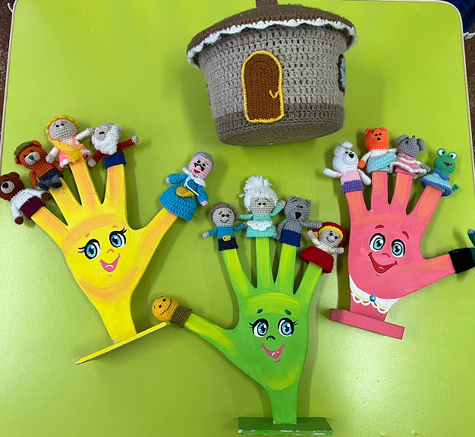
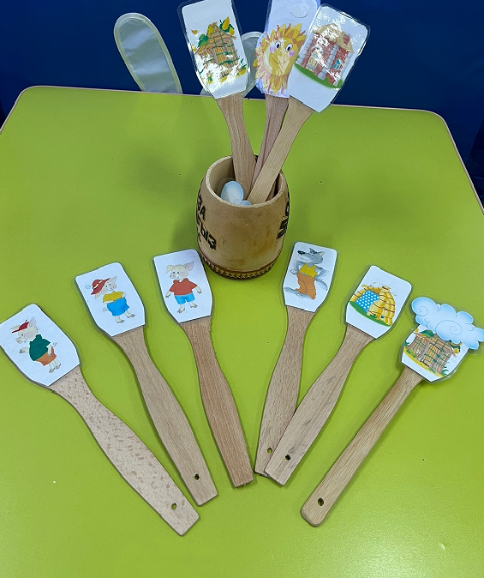
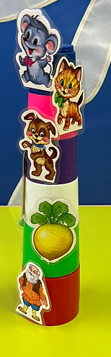
Виды театра:
театр кукол би-ба-бо
пальчиковый театр
театр магнитный
театр платочный
театр на стаканчиках
театр на палочках или штоковый
театр на ложках
теневой театр
маски сказочных персонажей
переносная ширма для театра
уголок ряженья

Slide 8
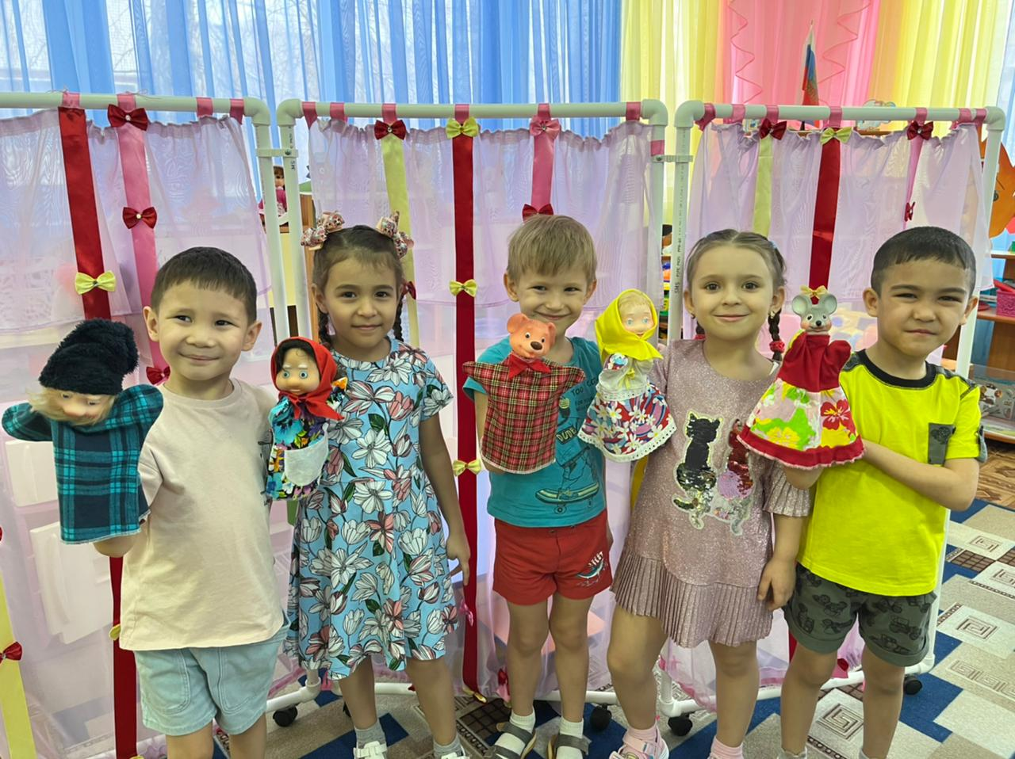
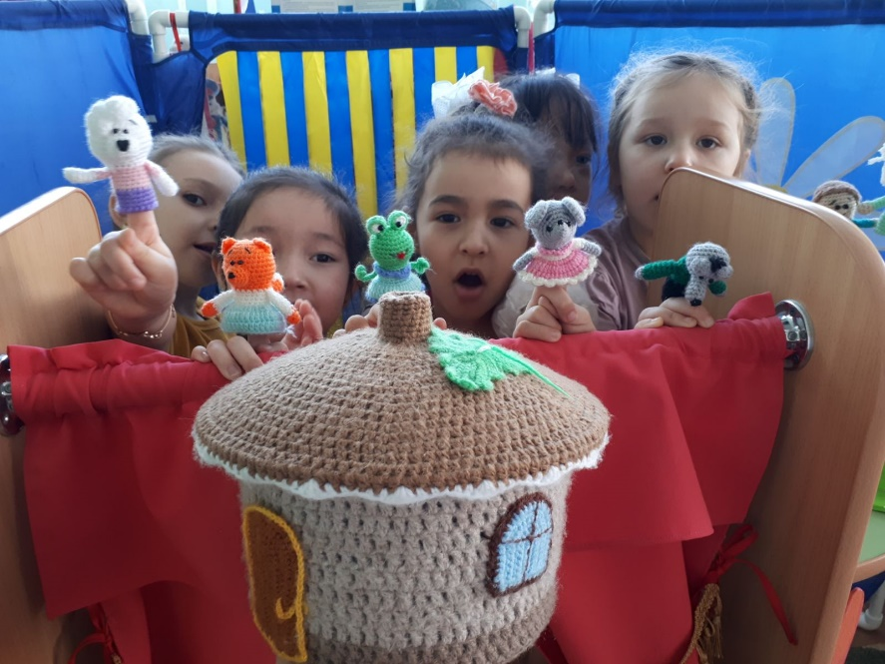
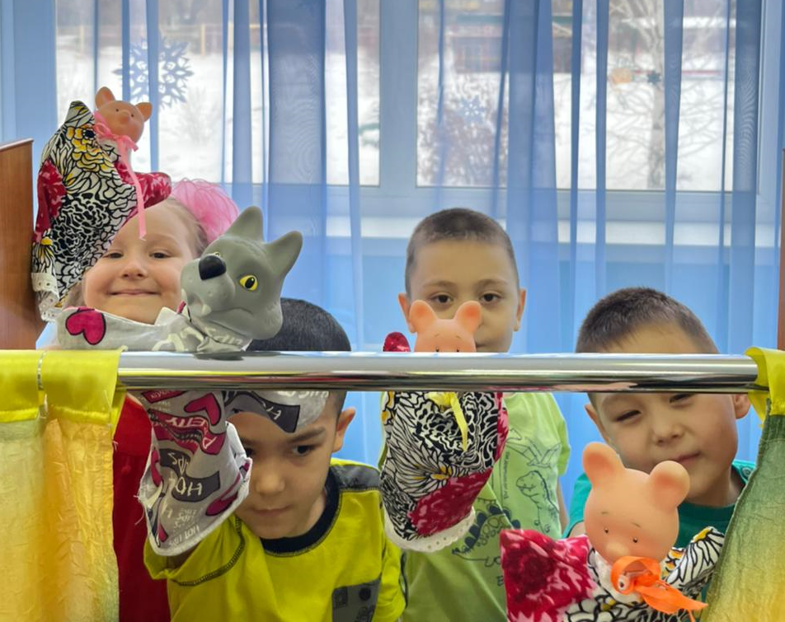
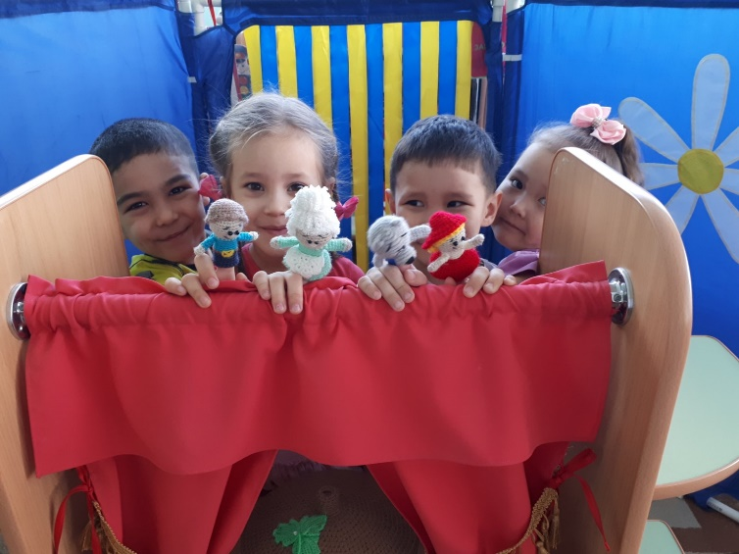
театр кукол би-ба-бо
пальчиковый театр

Slide 9
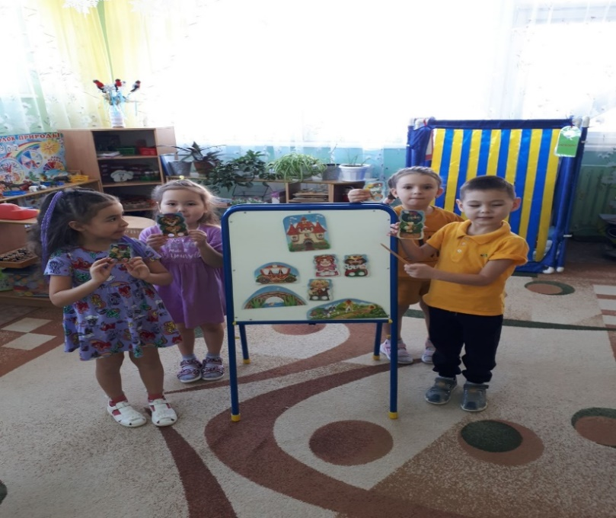
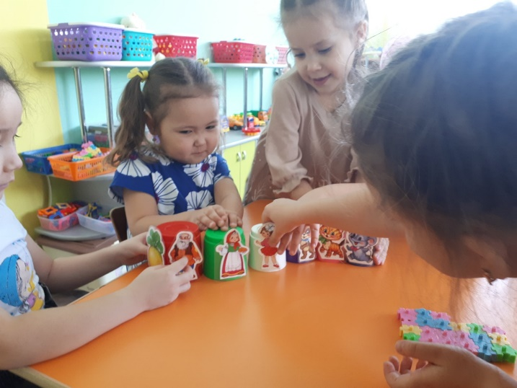
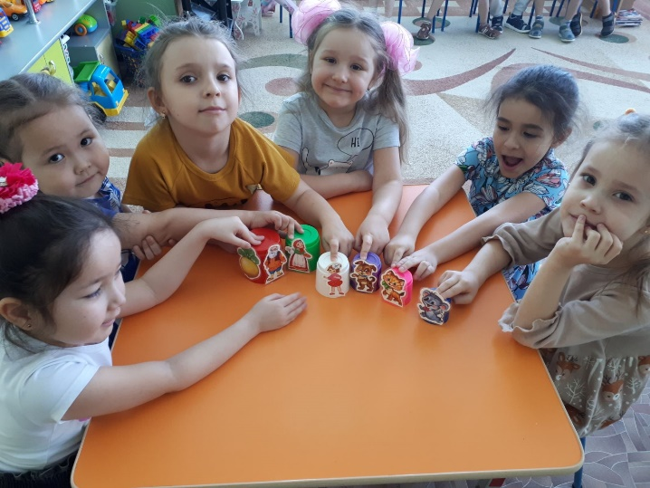
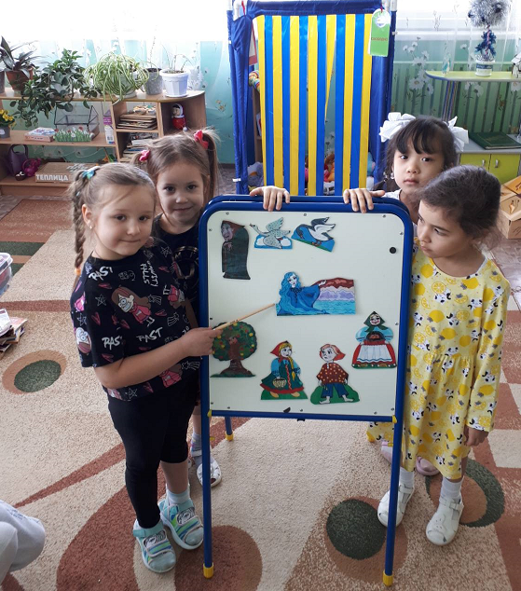
театр магнитный
театр на стаканчиках

Slide 10
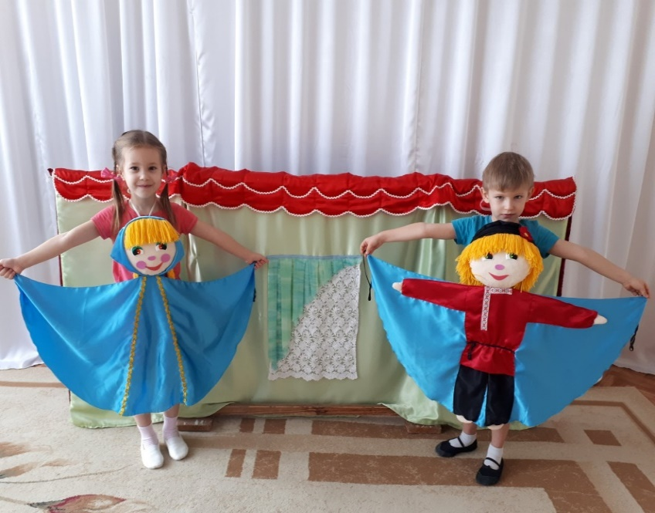
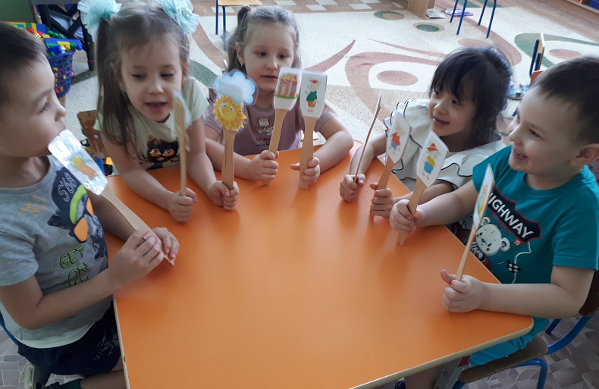
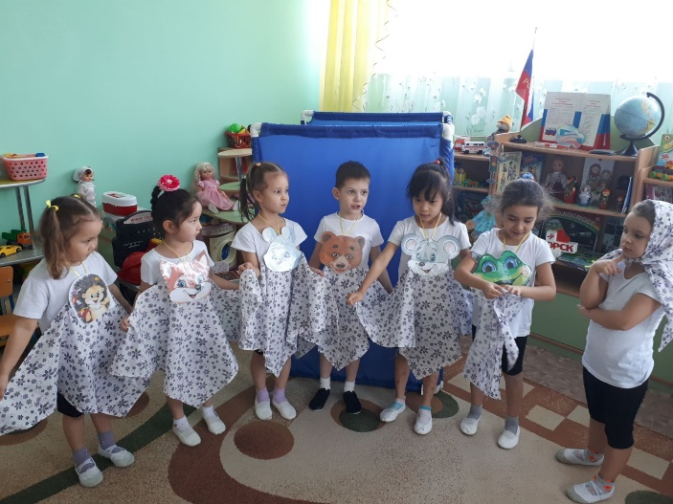
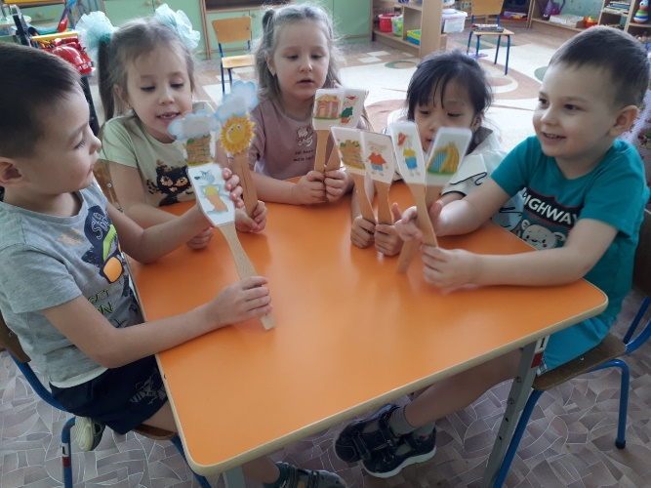
театр платочный
театр на ложках

Slide 11
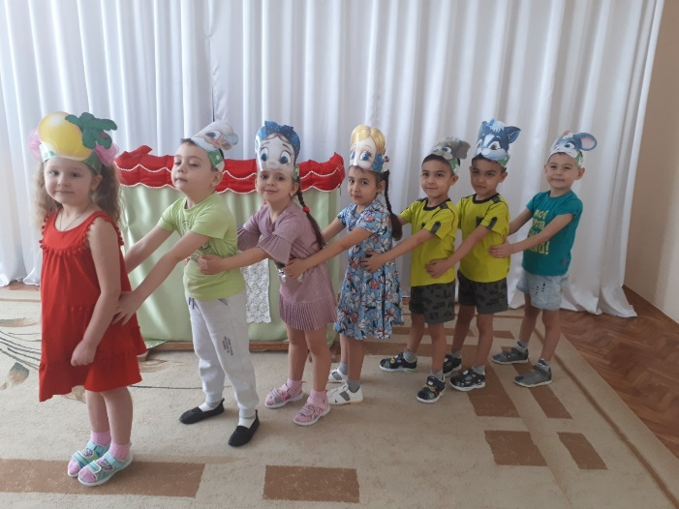
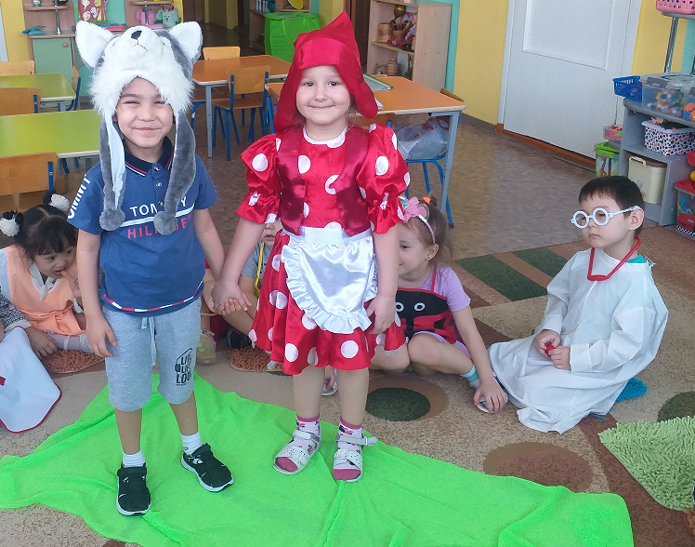
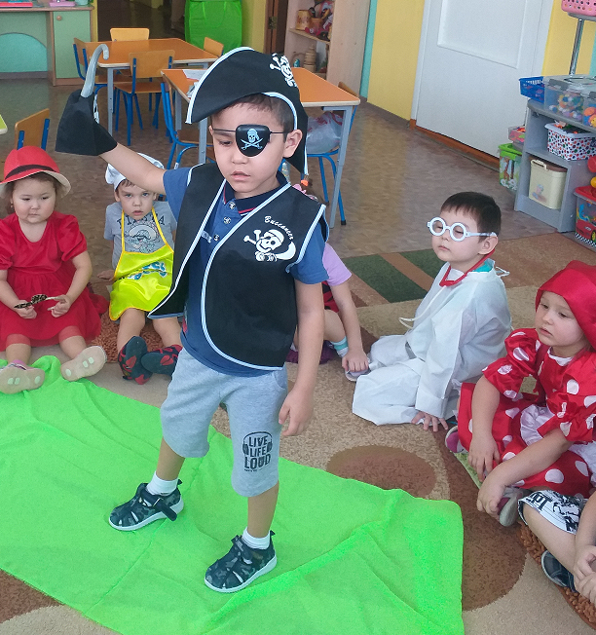
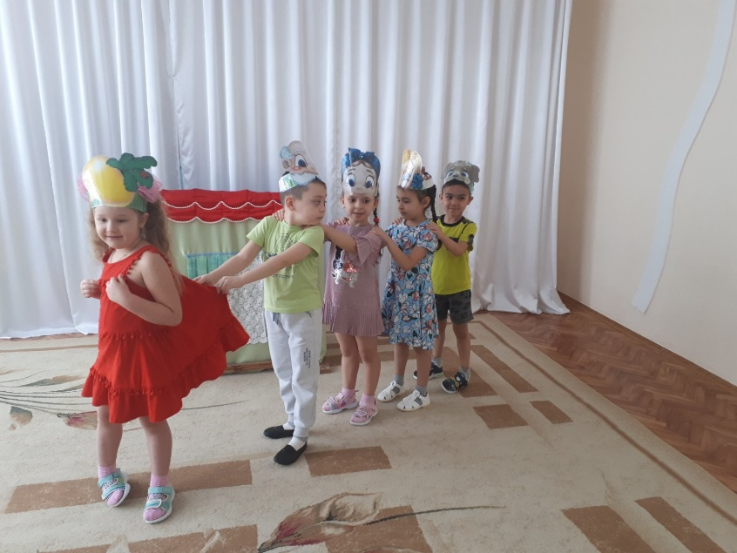
маски сказочных персонажей
Уголок ряженья

Slide 12
Этапы руководства театрализованной деятельностью
1.
«Погружение
в сказку»
при помощи
«волшебных
вещей»
из сказки
2.
Чтение
и совместный
анализ
сказок.
3.
Проигрывание
Отрывков
из сказки,
Передающих
различные
Черты
характера
персонажей.
4. Рисование, раскрашивание наиболее ярких событий

Slide 13
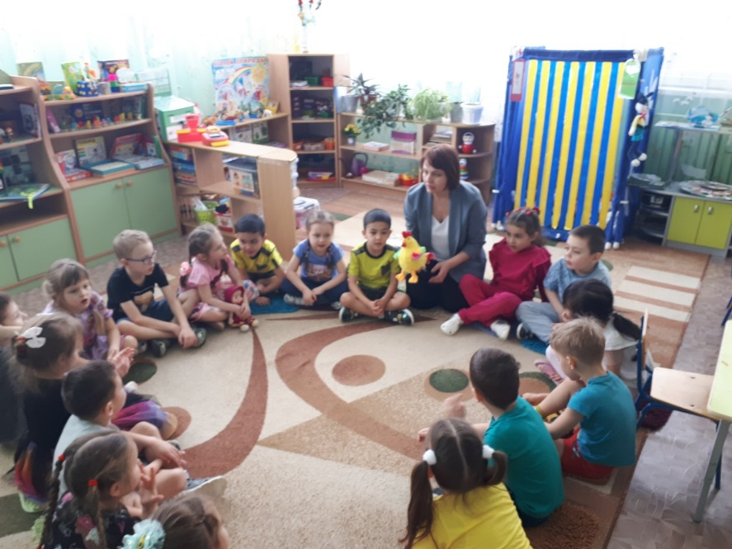
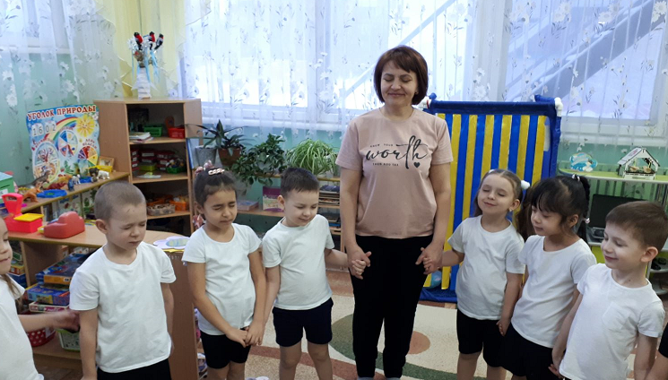
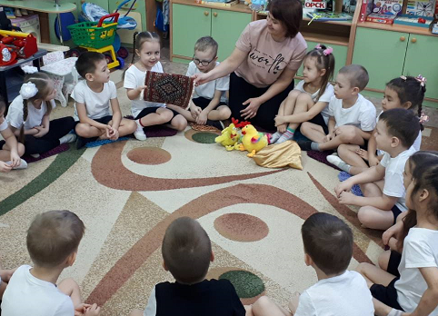
1. «Погружение в сказку при помощи «волшебных вещей» из сказки

Slide 14
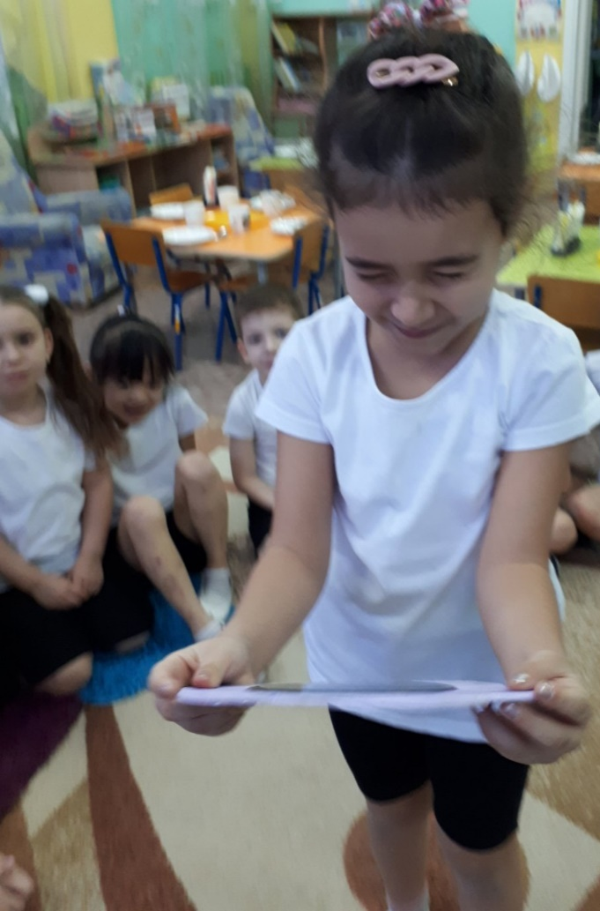
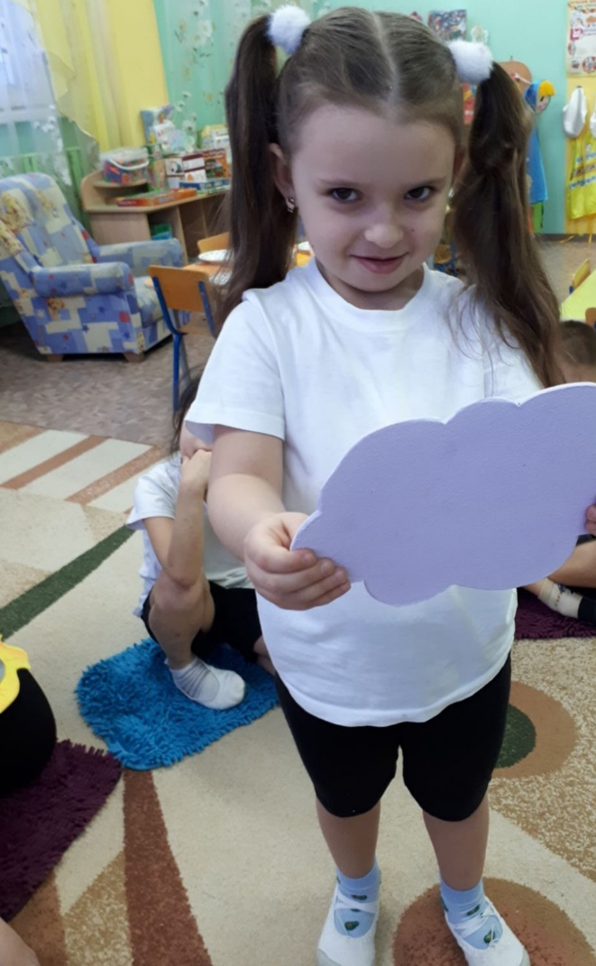
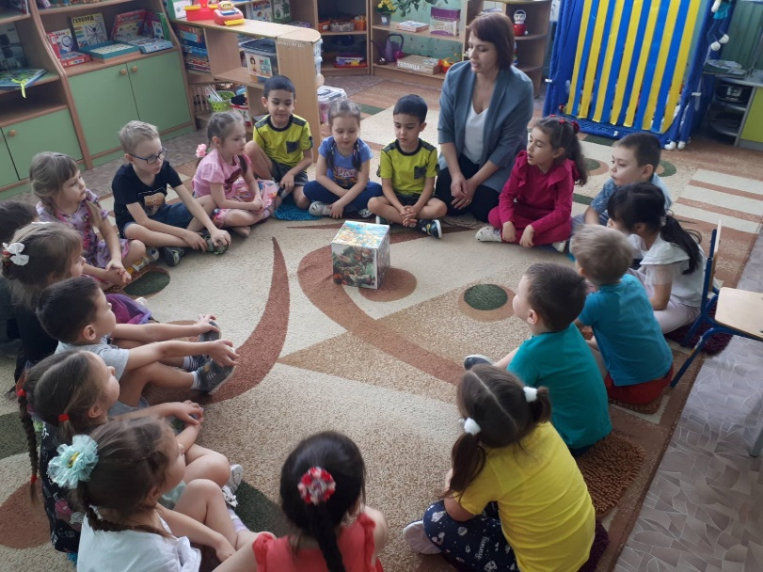

2. Чтение и совместный анализ сказок.

Slide 15
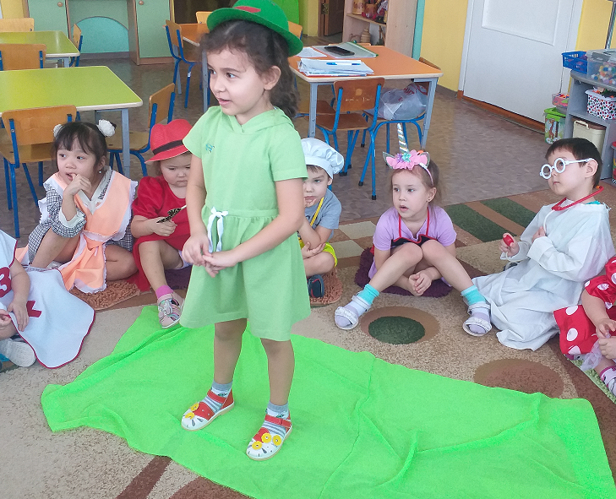
3. Проигрывание отрывков из сказки, передающих различные черты характера персонажей

Slide 16
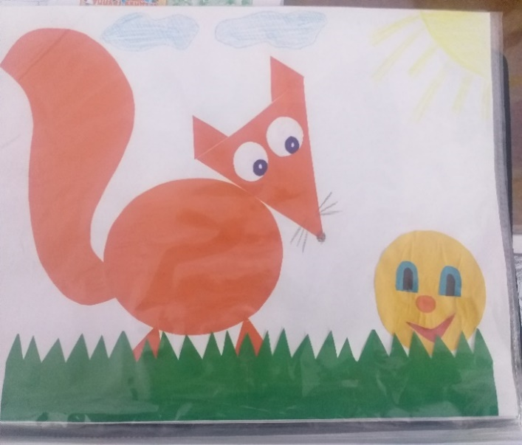
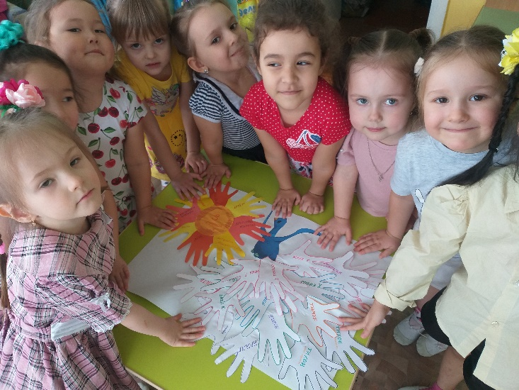
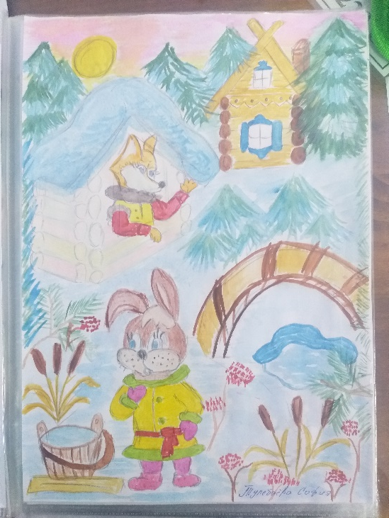
4. Аппликации или рисование наиболее ярких и эмоциональных событий из сказок.

Slide 17
В драматизации мы с детьми придерживаемся определенных правил:
Правило свободы
выбора
Правило всеобщего
участия
Правило помогающих
вопросов.
Правило обратной
связи.
Правило подготовки
атрибутики
к драматизациям.
Правило мудрого
руководителя.

Slide 18




Работа с родителями:
Консультации
Рекомендации
Родительские собрания

Slide 19
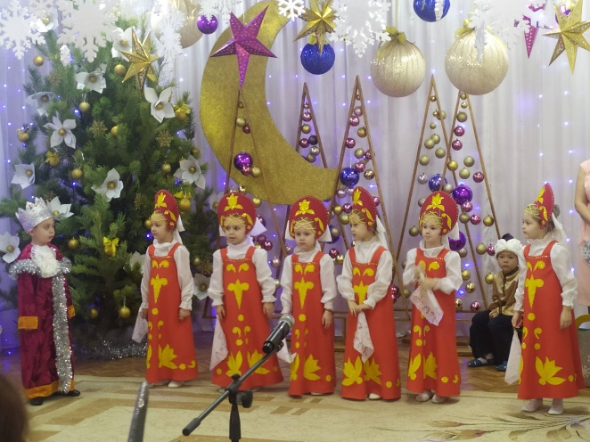
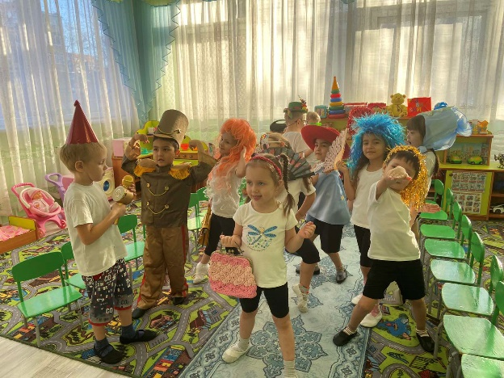
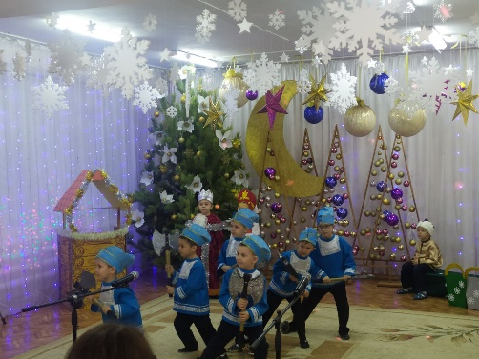
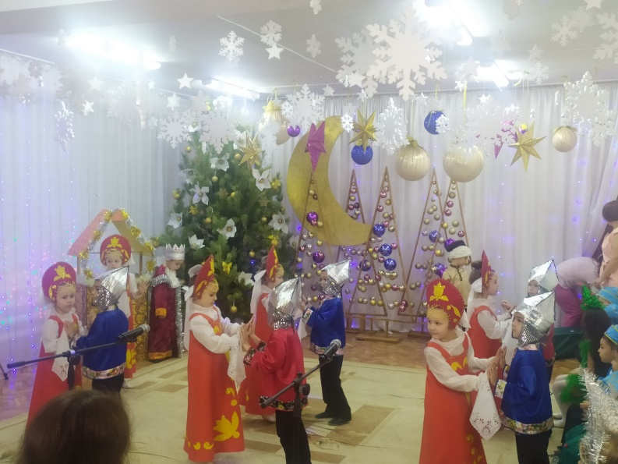
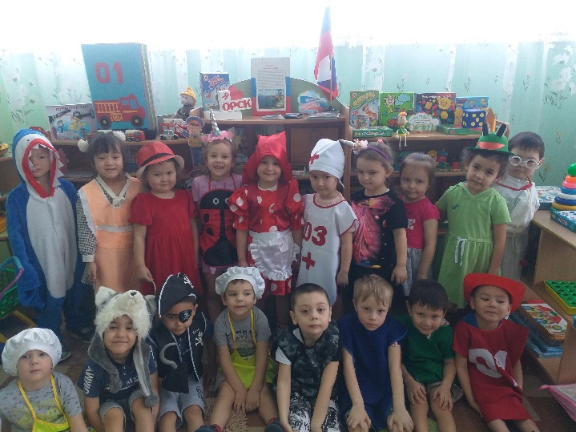
Участие детей в мероприятиях и развлечениях детского сада.

Slide 20
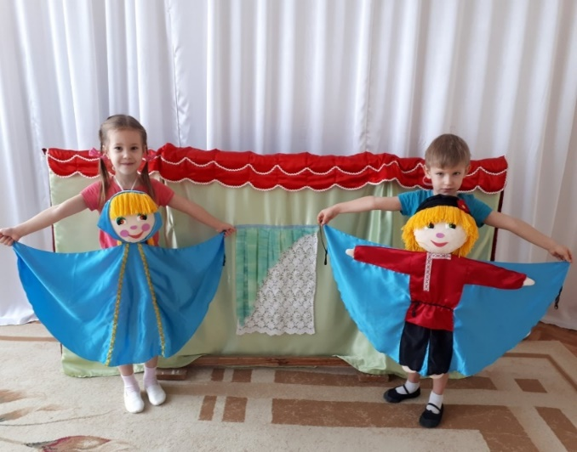
Итоговое театрализованное представление.

